Slide 1

30 Novembre 2021
Esercitazione 7
Java RMI e Riferimenti Remoti
Bernardini Claudio
Corsetti Luca
Giardina Gianluca
Straccali Leonardo
1

Slide 2
Obiettivi esercitazione
Hard skills
Soft skills
1
Invocazione di procedure remote mediante JAVA RMI
1
Collaborazione per raggiungere un fine comune
2
Utilizzo di TAG di ricerca e registrazione
2
Organizzazione del proprio lavoro in team
2

Slide 3
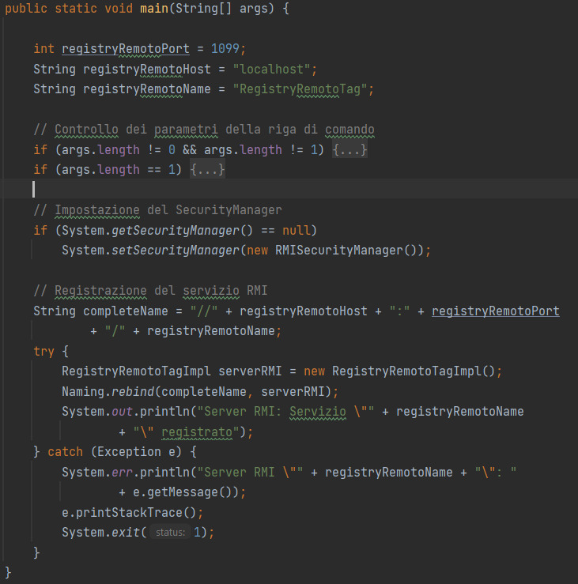
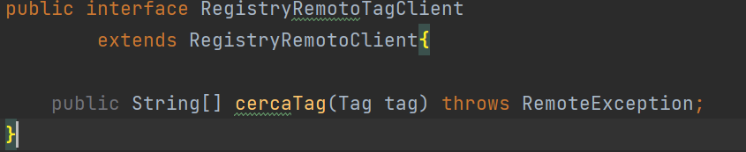
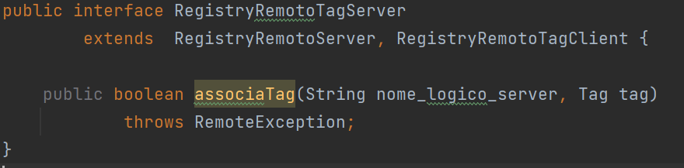
RegistryRemotoTagClient
RegistryRemotoTagImpl
RegistryRemotoTagServer
3

Slide 4
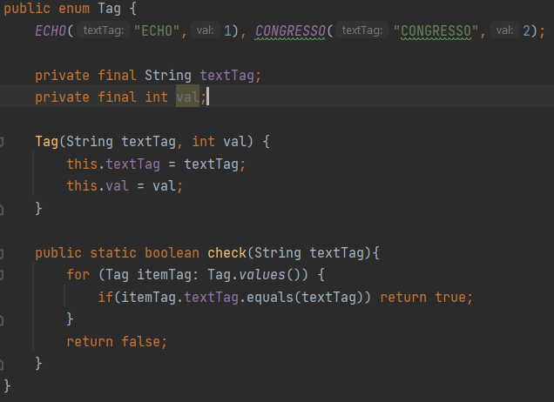
Tag Enum Class
4

Slide 5
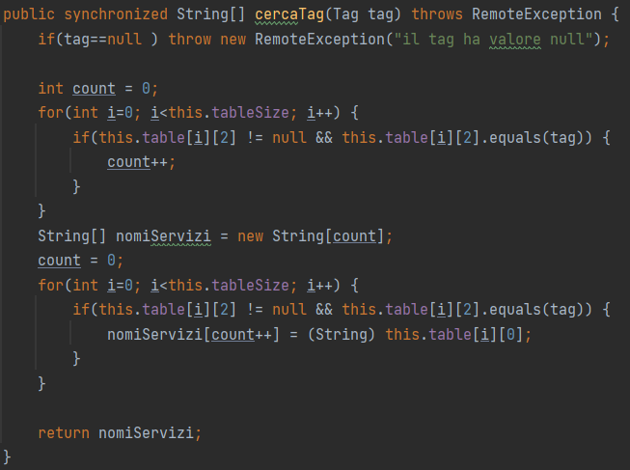
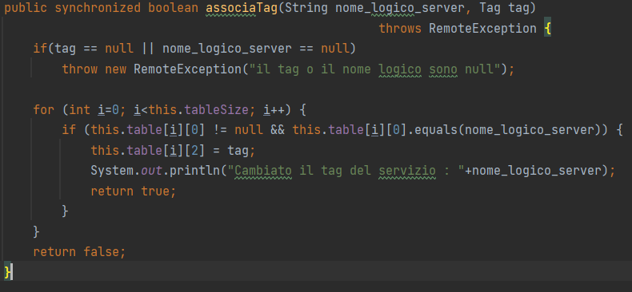
cercaTag (Tag tag)
associaTag (String nome, Tag tag)
5

Slide 6
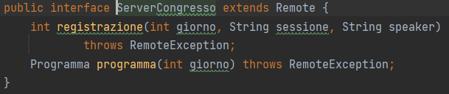
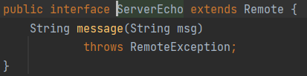
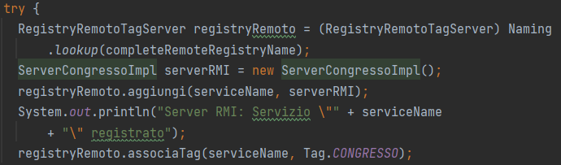
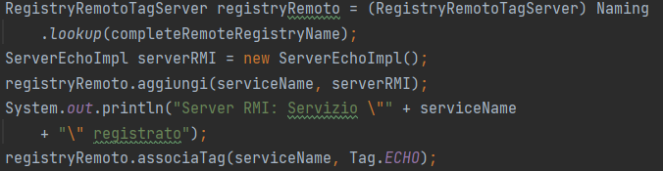
ServerCongresso
ServerEcho
ServerCongressoImpl
ServerEchoImpl
6

Slide 7
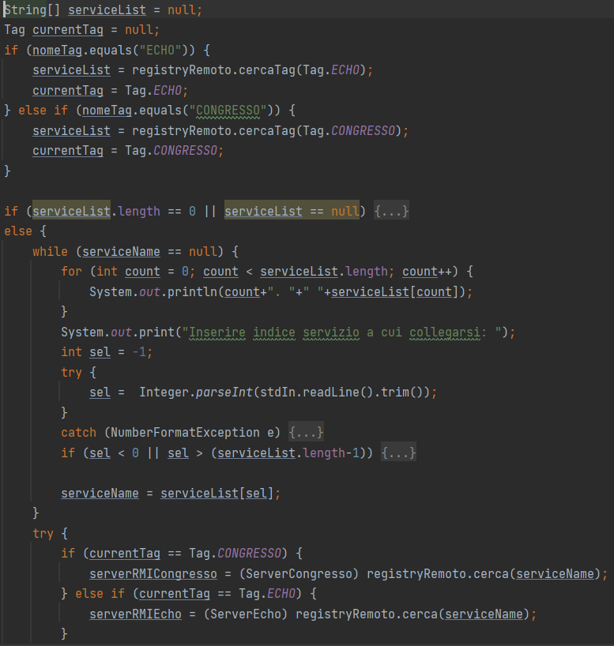
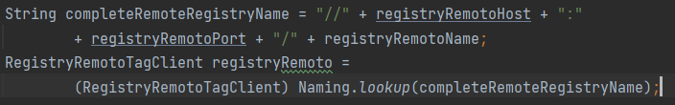
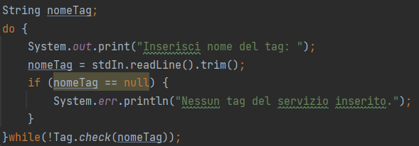
Client
C
A
B
7

Slide 8






Gestione progetto
Coding
Team
8

Slide 9
30 Novembre 2021
Grazie!
Bernardini Claudio
Corsetti Luca
Giardina Gianluca
Straccali Leonardo
9

